Slide 1
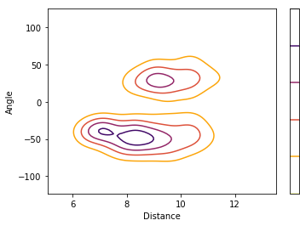
20
40
60
80

Slide 2
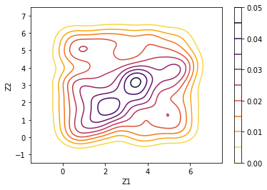
10
20
30
40
50
60
70
80
90

Slide 3
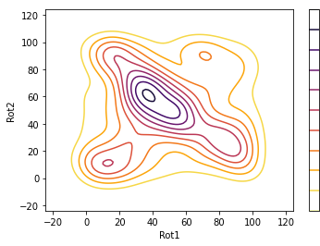
10
20
30
40
50
60
70
80
90

